Slide 1
2次関数
東京図書 数学１教科書 ｐ５４～５５ 準拠
あかりさん💛のフリースロー
制作： 静岡女子高等学校 数学科担当 村田光生 2021.7.30

Slide 2
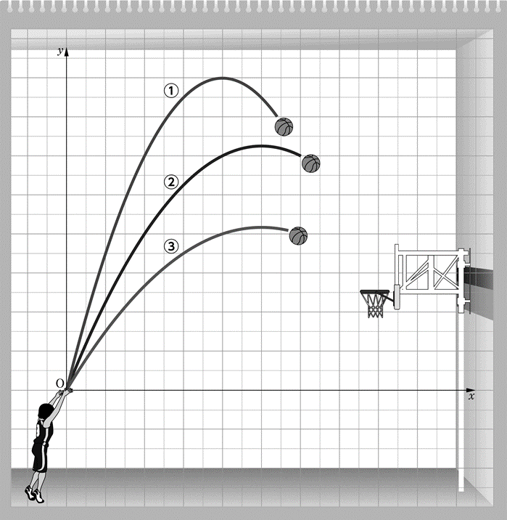
あかりさんがフリースローをします
①②③のうち、どの軌道がゴールを決めるでしょうか？

Slide 3
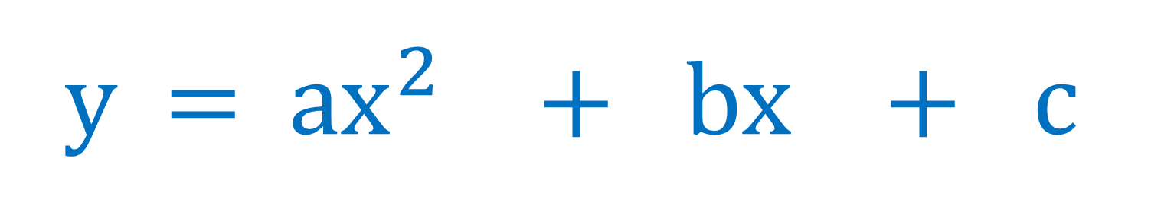
大前提
地上でものを投げると、その軌跡は2次関数である。時間をｘ、軌跡の高さをｙとすると
y = a$x^{2}$ + bx + c
軌跡の形を決めるには a, b, c を求めれば良い

Slide 4
まずはｐ５５の曲線①を完全に描いてみよう
step１．準備として、教科書ｐ５５の図のｘ軸、ｙ軸に１㎝ごとの目盛の数字を記入してください
step２．次に曲線①が通っている軌跡の、わかりやすい座標3点を選んでノートに書き出して下さい
書き方は (x, y) の形にします
選んだ例３点 (0, 0) (2,6) (4, 8)

Slide 5
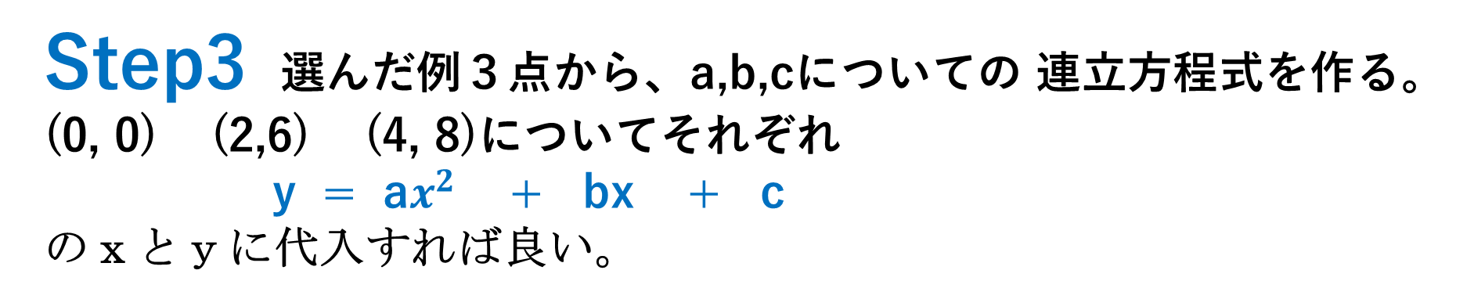
Step3 選んだ例３点から、a,b,cについての 連立方程式を作る。 (0, 0) (2,6) (4, 8)についてそれぞれ
y = a$x^{2}$ + bx + c
のｘとｙに代入すれば良い。
(x, y)=(0, 0) より 0 = 0a +0b + c となる ⇒ ｃは0だ！
(x, y)=(2, 6) より 6 = 4a +2b ⇒ (1)
(x, y)=(4, 8) より 8 = 16a +4b ⇒ (2)
連立方程式が出来た！！

Slide 6
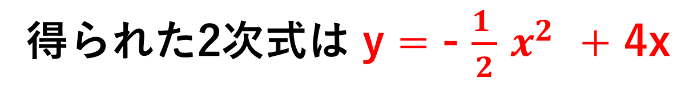

Step４ 連立方程式を解こう！
6 = 4a +2b ⇒ (1)
8 = 16a +4b ⇒ (2)
解 a = - $\frac{1 }{2}$ b=4
得られた2次式は y = - $\frac{1 }{2}$ $x^{2}$ + 4x

Slide 7
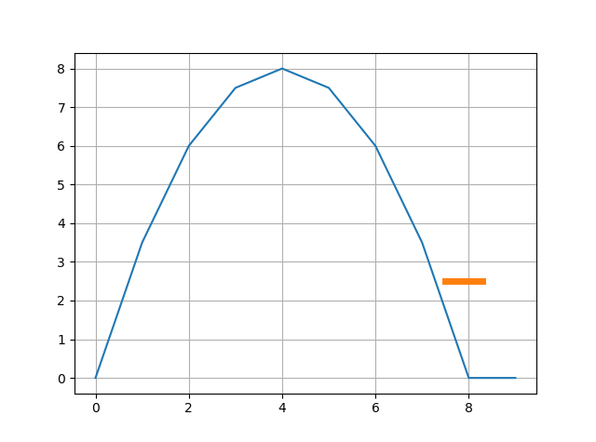

Step5 2次式 y = - $\frac{1 }{2}$ $x^{2}$ + 4x のグラフを描こう
シュート失敗 ↓

Slide 8

Never Giveup ！
曲線②を再トライ！！
Step２～５をやってみてね！
得られた2次式は y = - $\frac{1 }{4}$ $x^{2}$ + $\frac{5}{2}$x

Slide 9
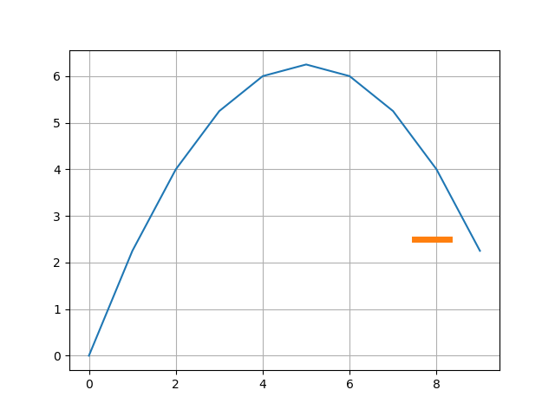
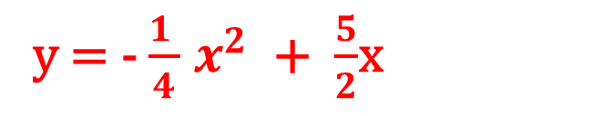
y = - $\frac{1 }{4}$ $x^{2}$ + $\frac{5}{2}$x
シュート
またまた失敗

Slide 10
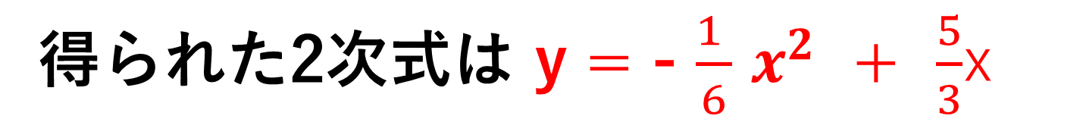
NeverNeverGiveup！
曲線③を再々トライ！！
得られた2次式は y = - $\frac{1 }{6}$ $x^{2}$ + $\frac{5}{3}$x

Slide 11
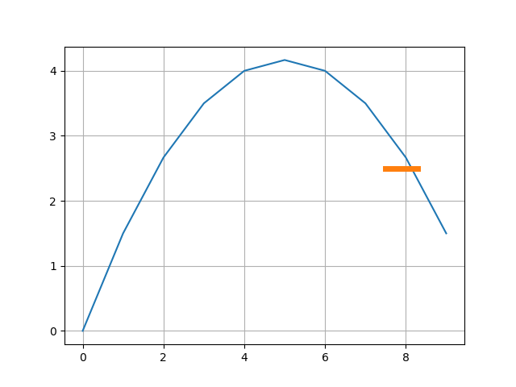

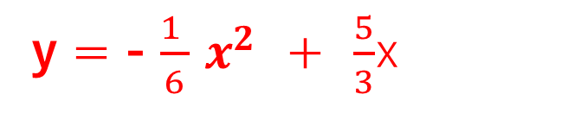
y = - $\frac{1 }{6}$ $x^{2}$ + $\frac{5}{3}$x
やった！

Slide 12
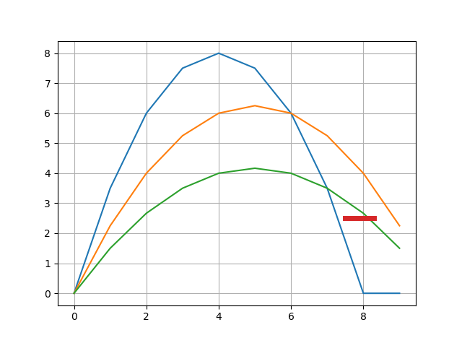
①②③の3つの曲線をまとめて作図すると

Slide 13
（参考：先生方へ）この課題のPython3による作図プログラムです。ご自由にご使用ご改変ください。
import matplotlib.pyplot as plt
import numpy as np
N = 10
xmin = 0
xmax = 9
def f1(x):
y = (-1) *( (1/2)*x*x ) + (4)*x
if (y <= 0):
return 0.0
else:
return y
def f2(x):
return (-1) *( (1/4)*x*x ) + (5/2)*x
def f3(x):
return (-1) *( (1/6)*x*x ) + (5/3)*x
p = np.linspace( xmin, xmax, N)
plt.plot( p, [f1(p[k]) for k in range(N)] )
plt.plot( p, [f2(p[k]) for k in range(N)] )
plt.plot( p, [f3(p[k]) for k in range(N)] )
plt.grid()
plt.plot([7.5, 8.3], [2.5, 2.5], linewidth=5)
plt.show()

